Slide 1
Persuaze PhDr. Jaroslava Dosedlová, Dr.
Sociální psychologie II_5. seminář

Slide 2
Persuaze
lat. persuadere – přemlouvat, navádět, svádět, pohnout někým
- forma komunikace (osobní či mediální)
- úmyslný pokus o ovlivnění
- dochází ke změně duševního stavu recipienta (změně postoje)
- svobodná volba na straně recipienta
Persuaze je specifická forma komunikace, jejímž cílem je ovlivnit duševní stav recipienta v atmosféře svobodné volby
X
Nátlak (rozkazy, zákazy, vyslýchání, vymáhání dluhů, emocionální vydírání)

Slide 3
Faktory přesvědčivosti na straně komunikátora
Autorita
Věrohodnost (vnímaná odbornost a důvěryhodnost spojená s rétorikou)
Spáčský efekt (sleeper effect)
Atraktivita
Sociální podobnost publiku
Argumentace zdánlivě odporující vlastním zájmům zaměřeným na osobní zisk

Slide 4
Faktory přesvědčivosti na straně zprávy - racionální argumenty (logos) x emocionální argumenty (pathos) - jednosměrná x obousměrná argumentace - zdůrazňování přínosů - konkrétní příběhy - teorie dvoustupňového toku (Lazarus) - míra negativních emocí (strachu)

Slide 5
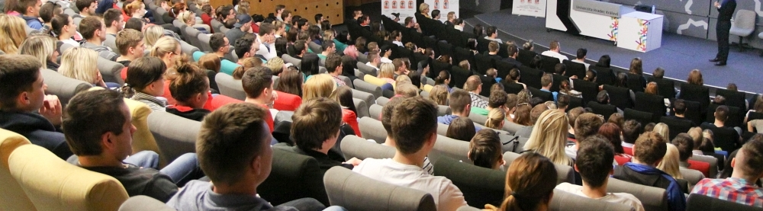
Faktory ovlivňující přesvědčivost na straně recipienta
- vzdělanost, informovanost, zaangažovanost
- věk
- pohlaví
- sebeúcta

Slide 6
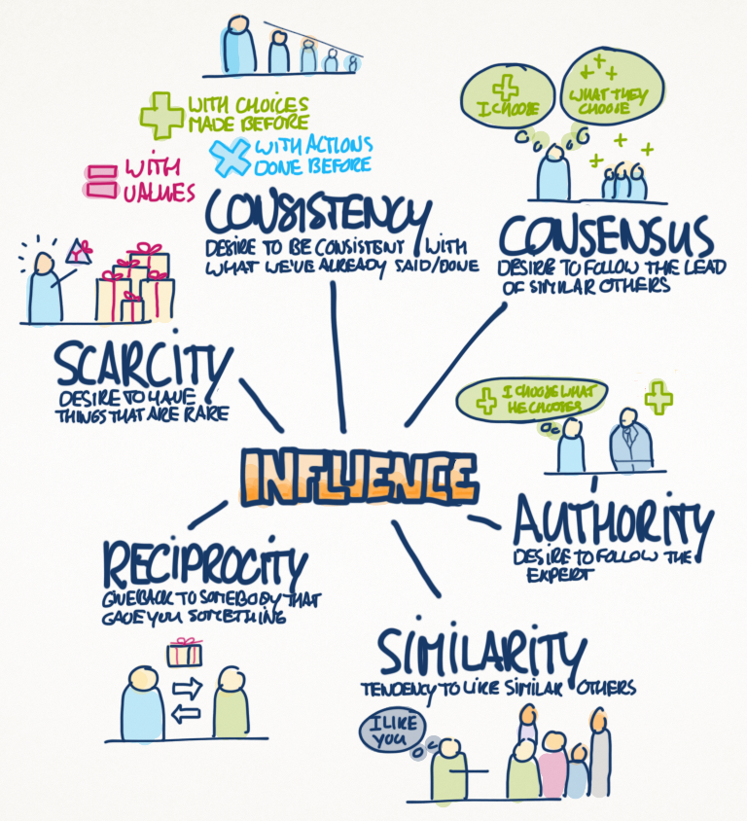
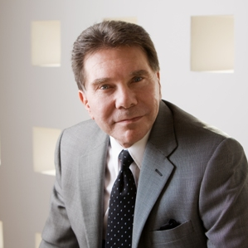
Principy přesvědčivosti dle Cialdiniho
1. reciprocita
2. závazek a konzistence
3. konsenzus, sociální schválení
4. oblíbenost, sympatie, podobnost
5. autorita
6. vzácnost
Kniha Vliv: věda a praxe (2008)

Slide 7
princip |  | aplikace
Autorita | Lidé se podřizují věrohodným expertům. | Najděte svou odbornost, identifikujte, co jste vyřešili, komu jste pomohli.
Sympatie | Lidé pozitivněji reagují na osoby jim sympatické. | Vytvářejte vazby založené na podobných zájmech, chvalte.
Sociální potvrzení | Lidé nechávají ostatní, aby schválili, co si myslí, cítí, dělají. | Využívejte „vrstevnickou sílu“.
Reciprocita | Lidé cítí potřebu oplácet. | Buďte štědří, co se týká času a zdrojů.
Zásadovost | Lidé mají tendenci dodržovat své veřejné závazky. | Nežádejte, raději se ptejte: „Zavoláte, pokud změníte plány?“
Vzácnost | Lidé si cení toho, co je vzácné. | Zdůrazněte exkluzivní informace a možnosti.

Slide 8
Etické aspekty persuaze
Nejprve se ptej, až potom obhajuj. Buď otevřený dalším perspektivám.
Rozuměj tomu, co tvrdíš. Buď výborně informovaný.
Vyhýbej se výmyslům, nesprávným výkladům a neúplným informacím.
Buď připraven ustoupit, když víš, že můžeš druhému způsobit škodu.
Simons et al., 2001

Slide 9
Doporučené zdroje
Cialdini, R.B. (2016). Před-svědčování. Brno: Jan Melvil Publishing.
Cialdini, R.B. (2012). Zbraně vlivu. Brno: Jan Melvil Publishing.
Gálik, S. (2012). Buy this book. Psychologie přesvědčování. Praha: Grada.
Myers, D.G. (2016). Sociální psychologie. Brno: Edika.

